Slide 1
«Спорт – залог здоровья!»
Воспитатель: Москалёва О.М.

Slide 2
Оснащение физкультурного уголка

Slide 3
Картотека физ.уголка

Slide 4
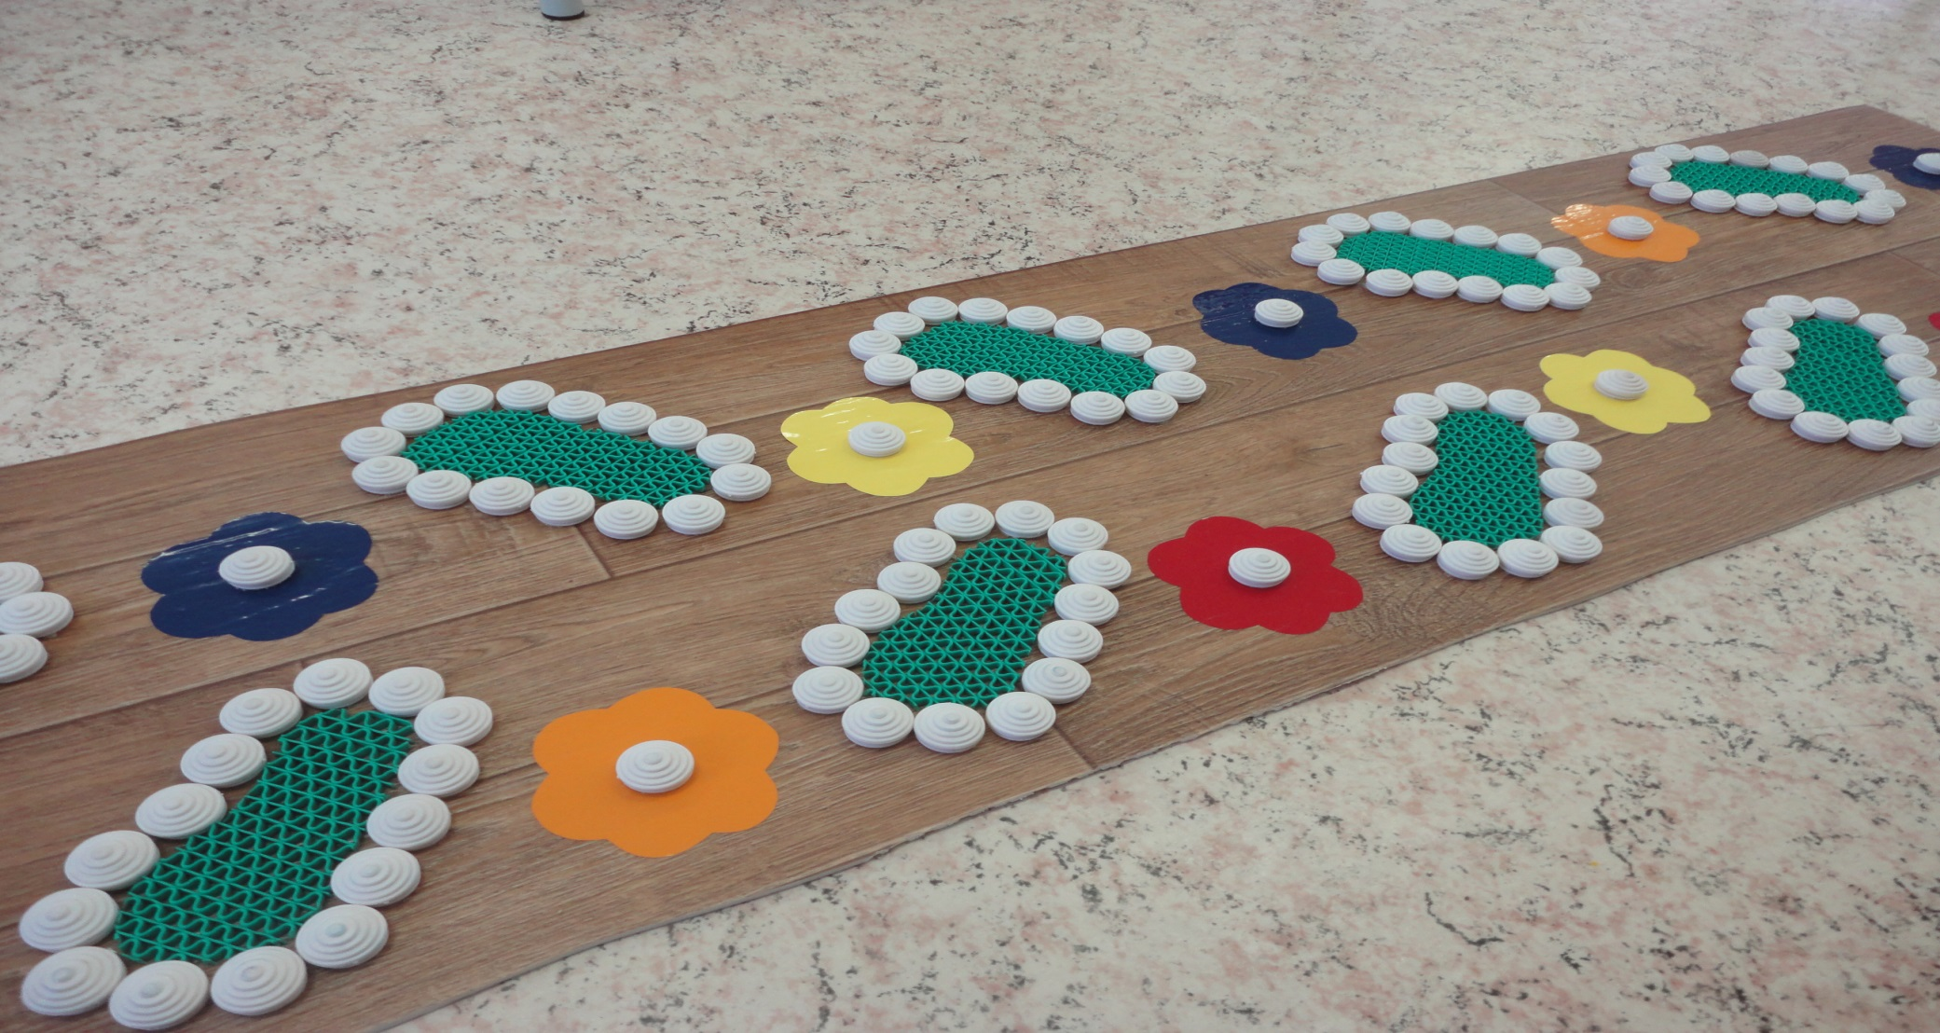
Корригирующие дорожки : «Лесная полянка»

Slide 5
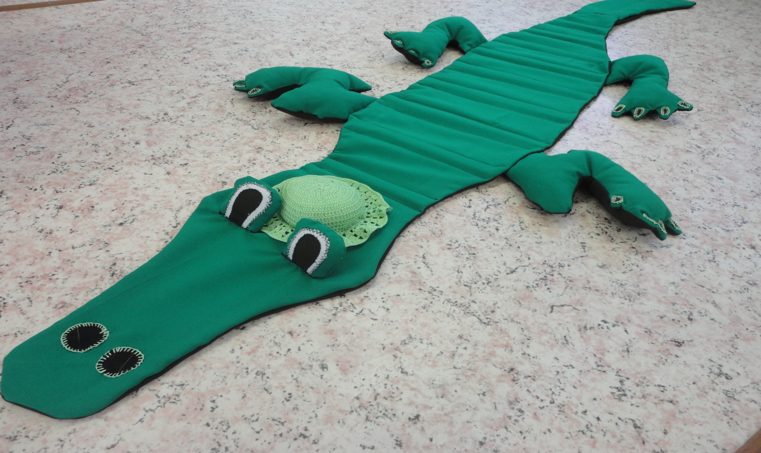
Крокодил

Slide 6
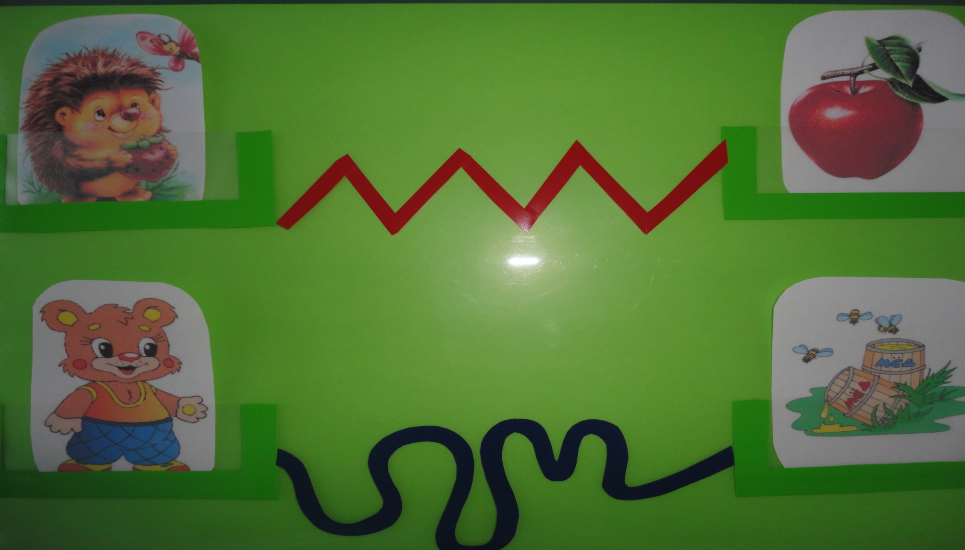
Зрительные тренажёры: «Дорожка»

Slide 7
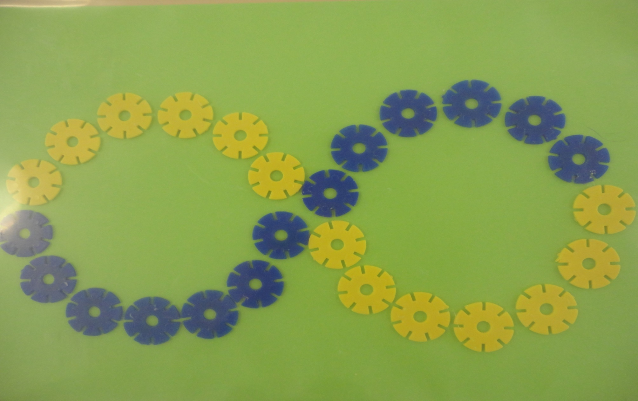
Цветочная полянка

Slide 8
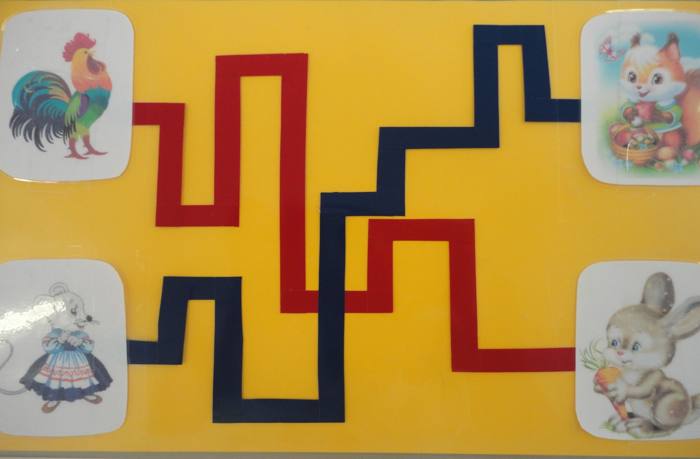
Лабиринт

Slide 9
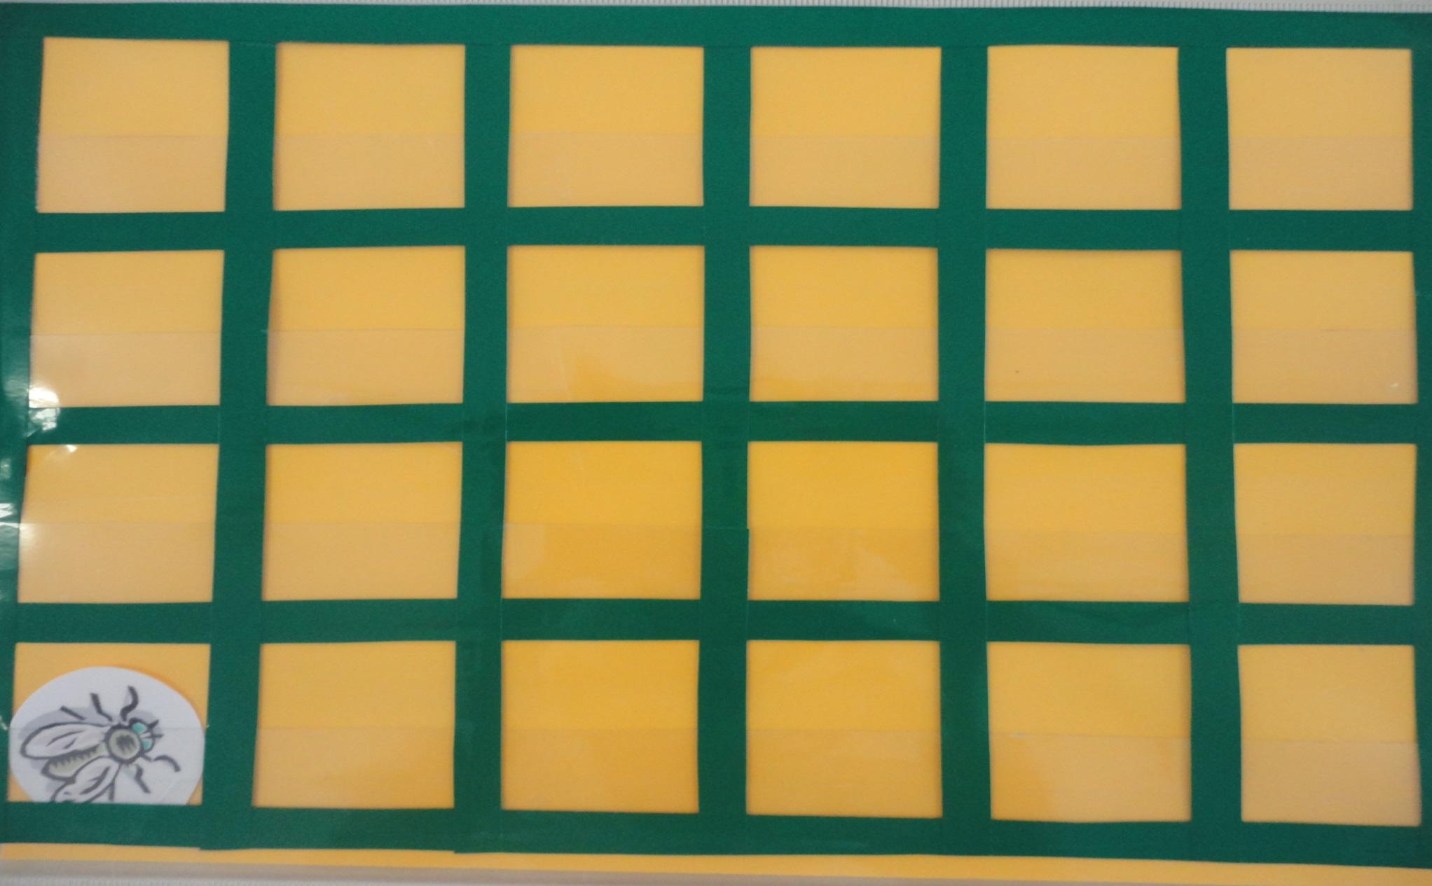
Муха

Slide 10
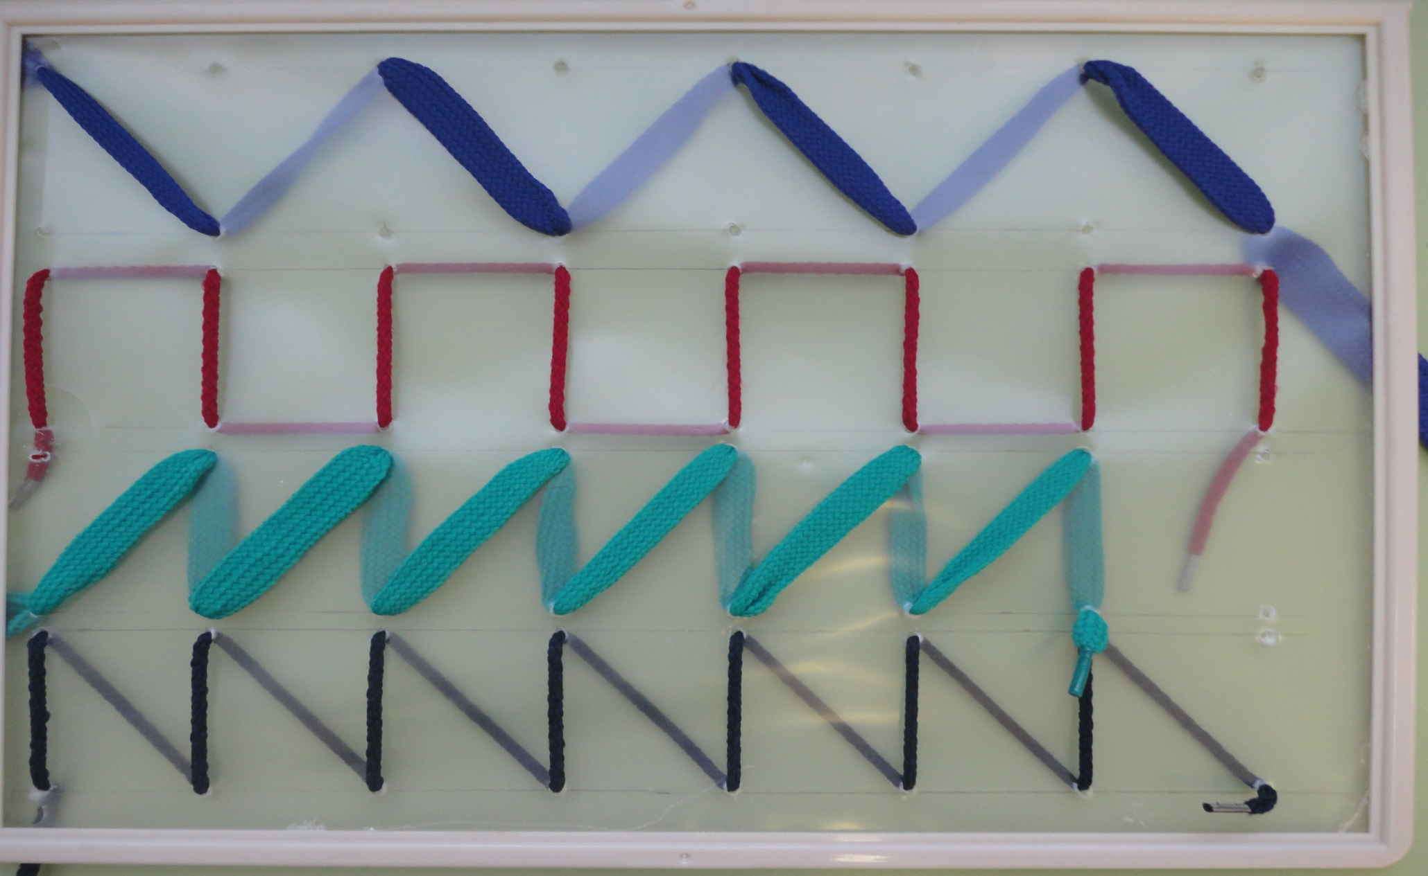
Весёлые узоры

Slide 11
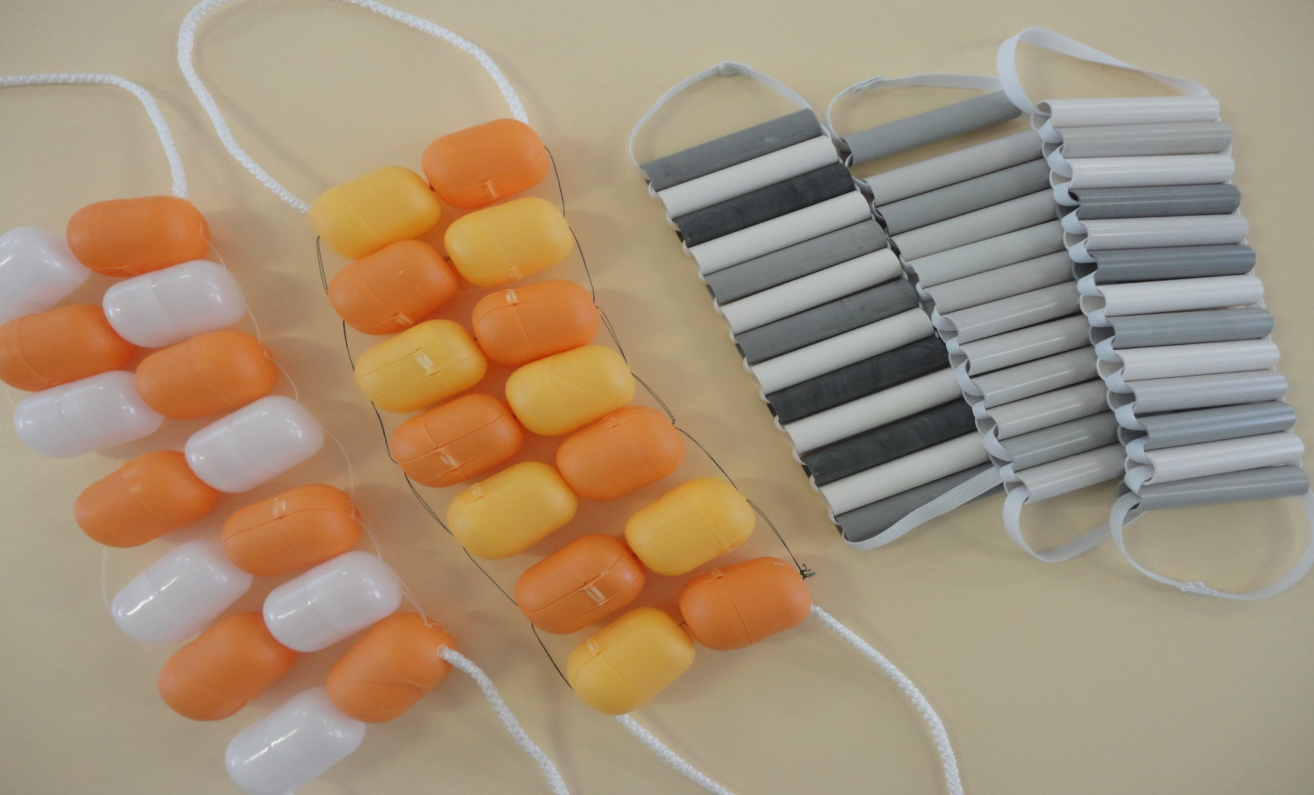
Массажёры для тела

Slide 12
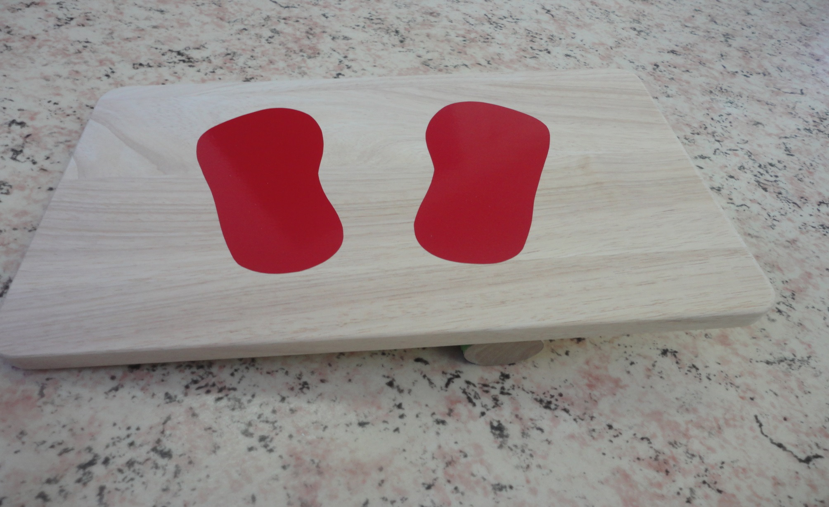
Тренажёры для стоп

Slide 13
Бутылочка

Slide 14
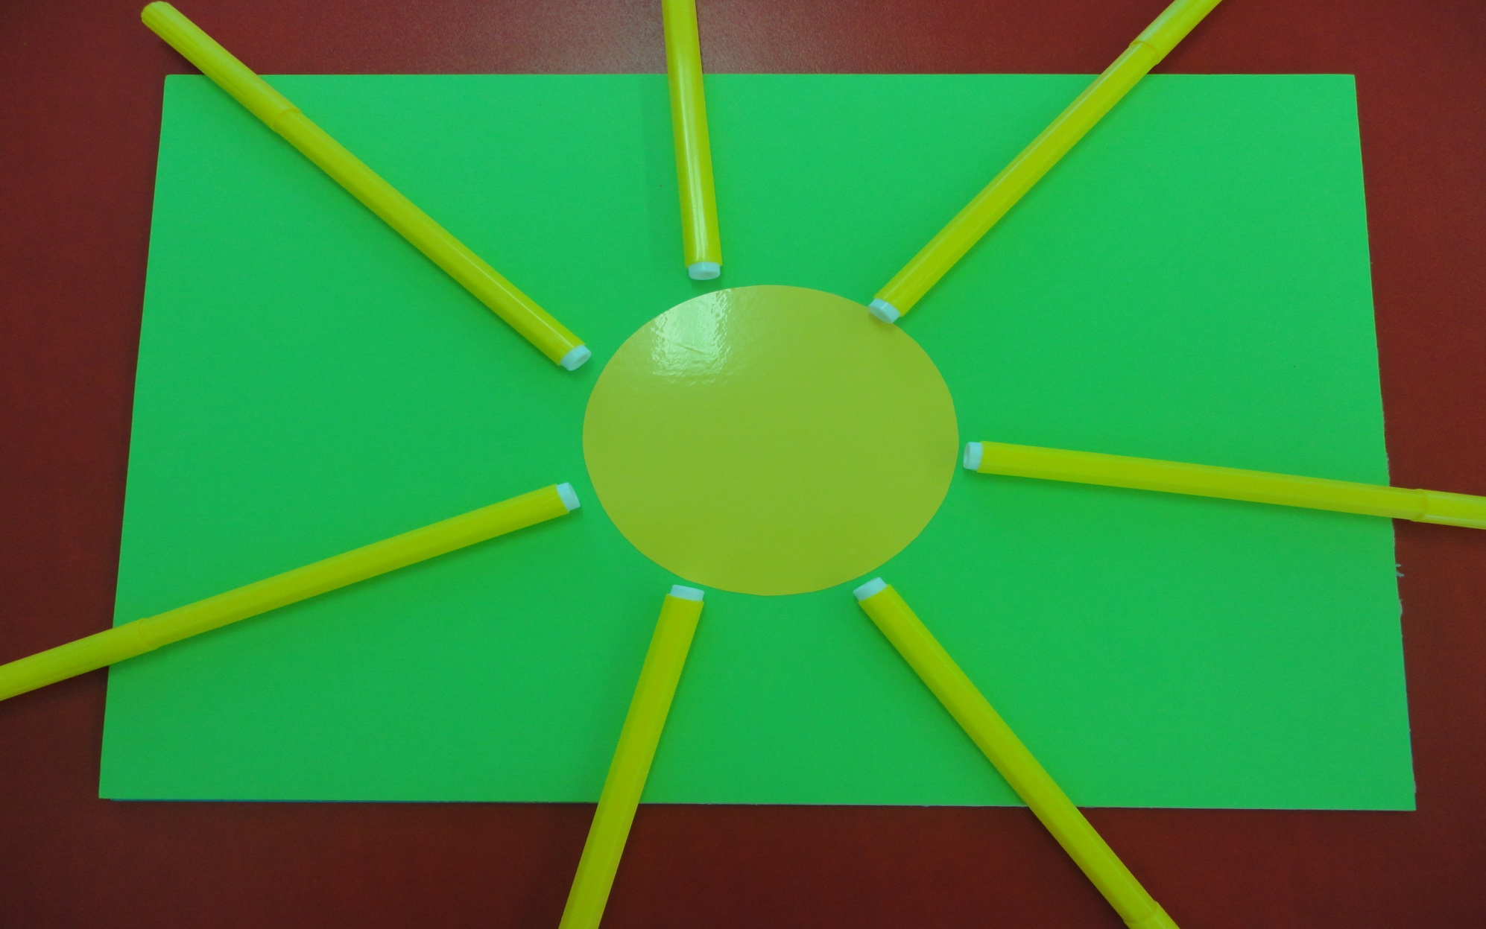
Солнышко

Slide 15
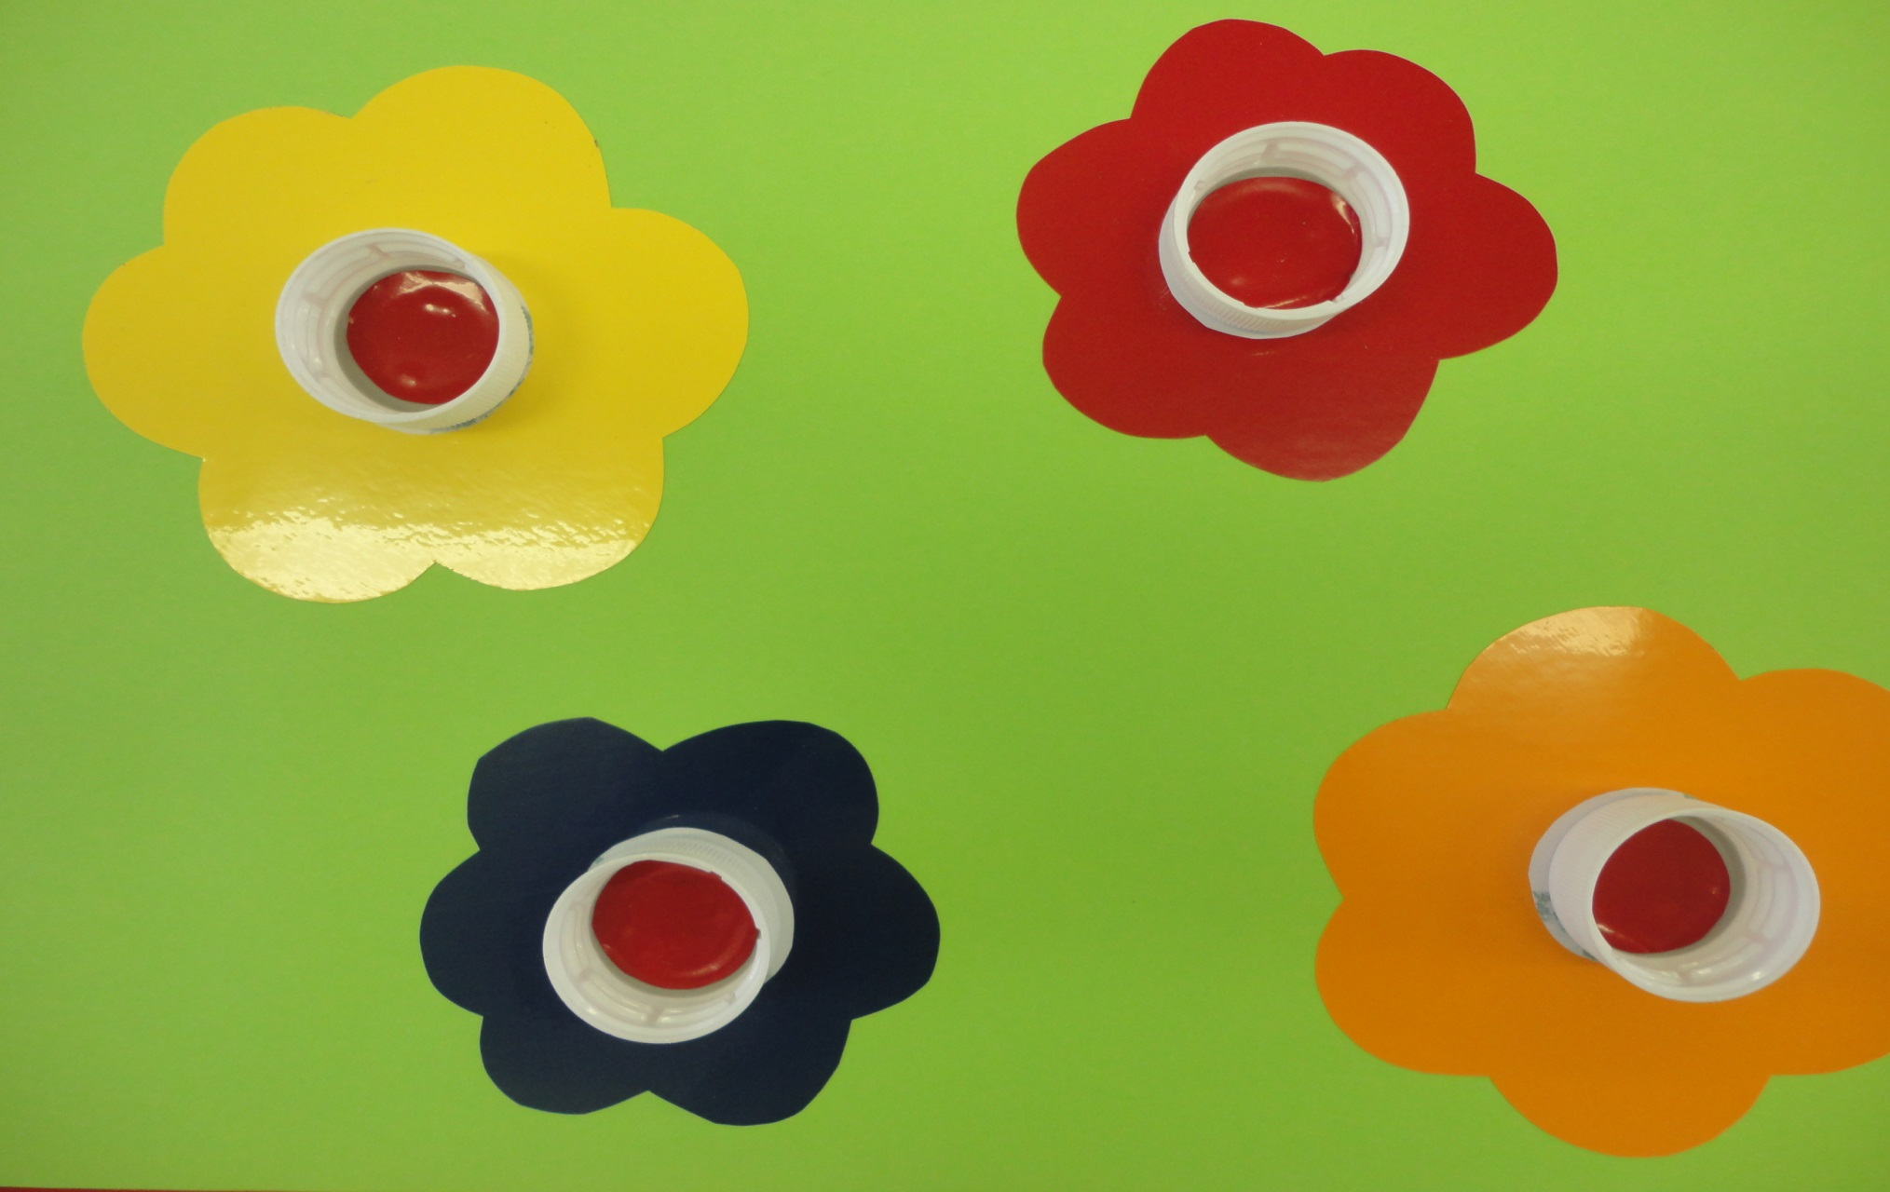
Цветочки

Slide 16
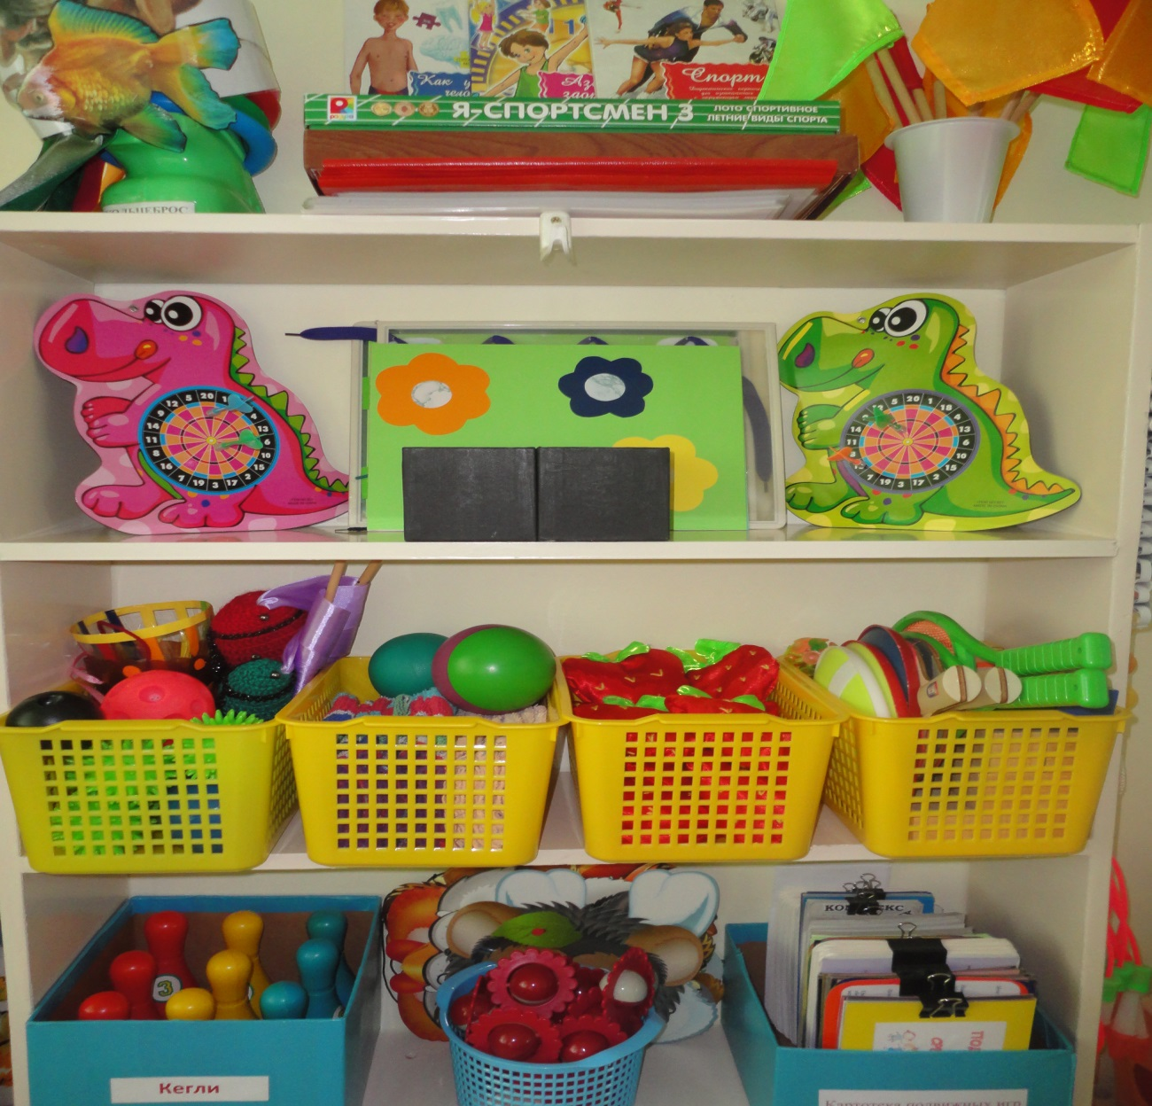
Физкультурный уголок

Slide 17
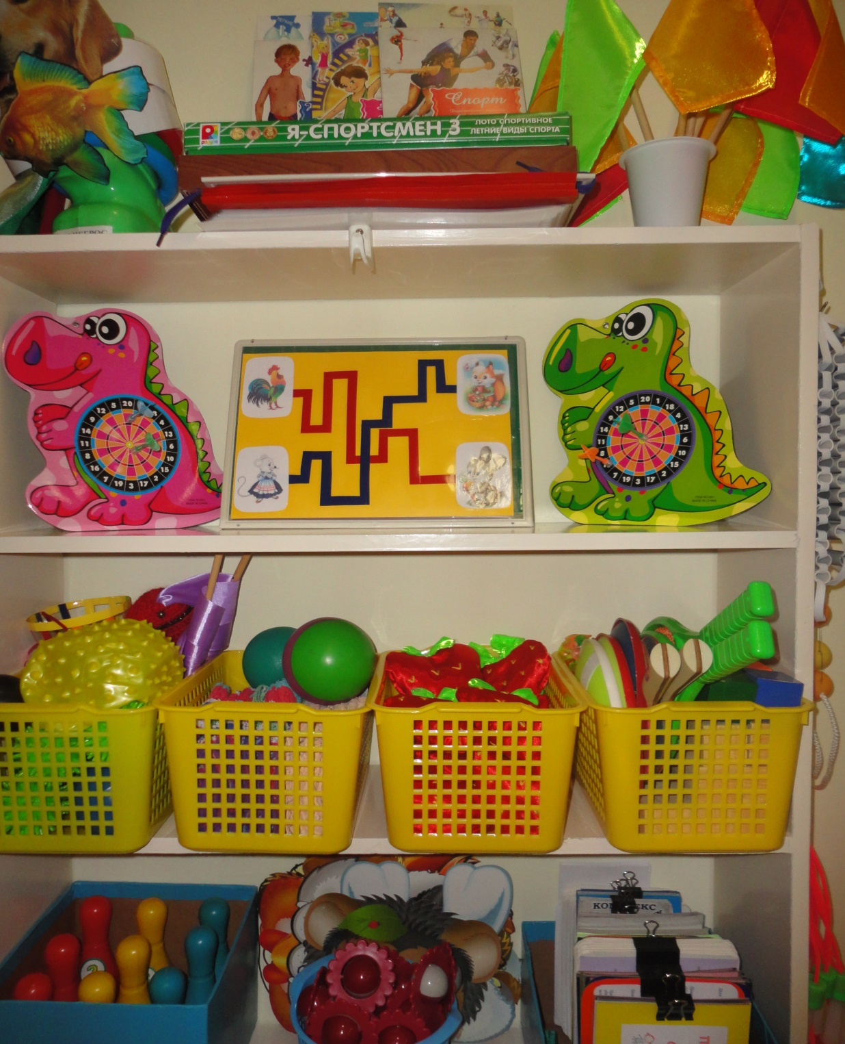

Slide 18
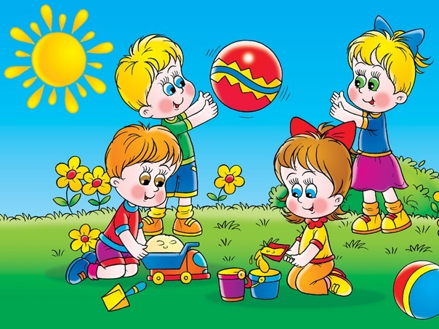
Будьте здоровы!

